Slide 1
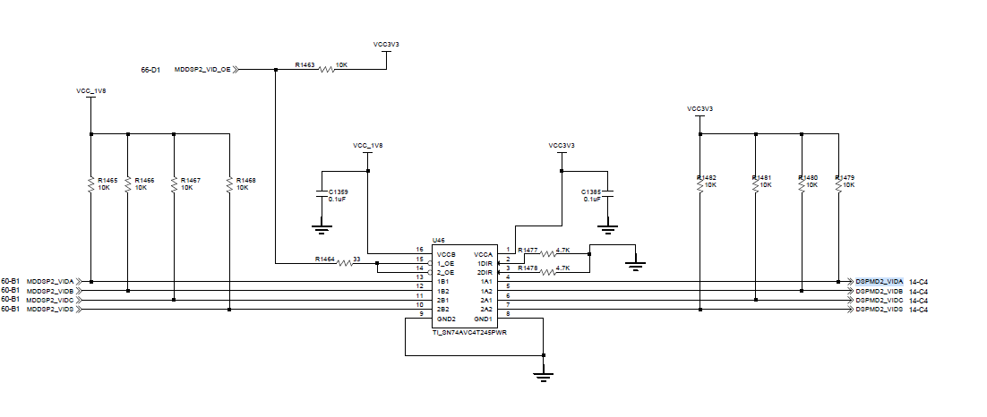
SCOPE

Slide 2
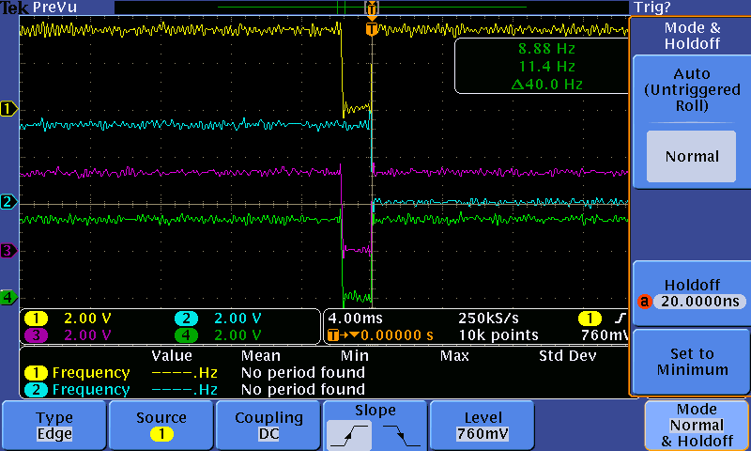
VID1
VID2
VID3
VID4

Slide 3
